Slide 1
Zpoplatnění užití dráhy
Ing. Martin Havránek
Malenovice, 25. 04. 2024
Notes:
Zpoplatnění užití dráhy

Slide 2
Obsah
Cena za použití dráhy jízdou vlaku
Cena za použití přístupových komunikací pro cestující ve vlaku osobní dopravy
Sankce za nevyužitou nebo odřeknutou přidělenou kapacitu dráhy
Sankce za narušení provozování drážní dopravy
Notes:
Obsah

Slide 3
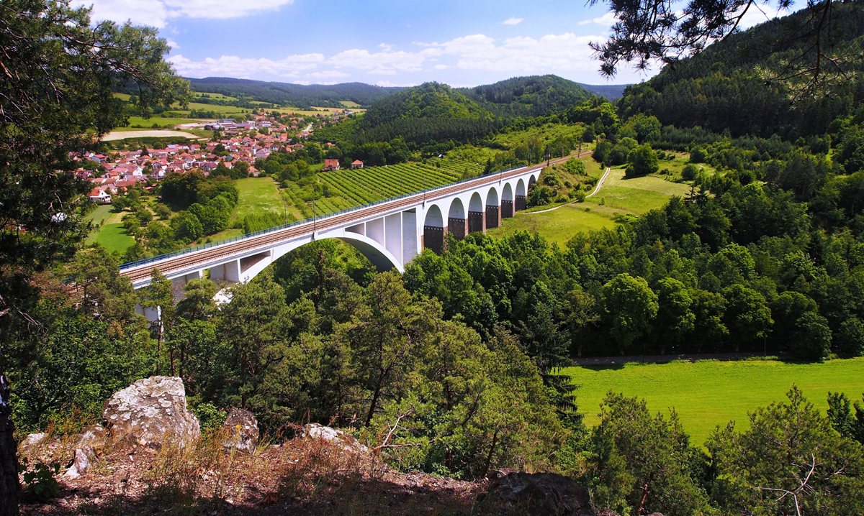
Cena za použití dráhy jízdou vlaku
Notes:
Cena za použití dráhy jízdou vlaku 2024

Slide 4
Cena za použití dráhy jízdou vlaku
C = ΣC_{s} + C_{PK}
C cena za použití dráhy jízdou vlaku [Kč]
C_{s} cena za použití dráhy jízdou jednoho subvlaku [Kč]
C_{PK} cena za použití přístupových komunikací pro cestující ve vlaku osobní dopravy [Kč]
Notes:
Cena za použití dráhy jízdou vlaku

Slide 5
Cena za použití dráhy jízdou vlaku
C_{s} = (L * Z_{RP}) + (L * Z_{I} * M * P_{x} * k_{ETCS})
L délka jízdy subvlaku [km]
Z_{RP} základní cena za řízení provozu na jednotku dopravního výkonu [Kč/km]
Z_{I} základní cena za údržbu a opravy infrastruktury na jednotku dopravního výkonu [Kč/hrtkm]
M celková hmotnost vlaku [t]
P_{x} produktový faktor P1 až P5
k_{ETCS} koeficient vybavenosti vlaku mobilní částí ETCS
Notes:
Cena za použití dráhy jízdou vlaku

Slide 6
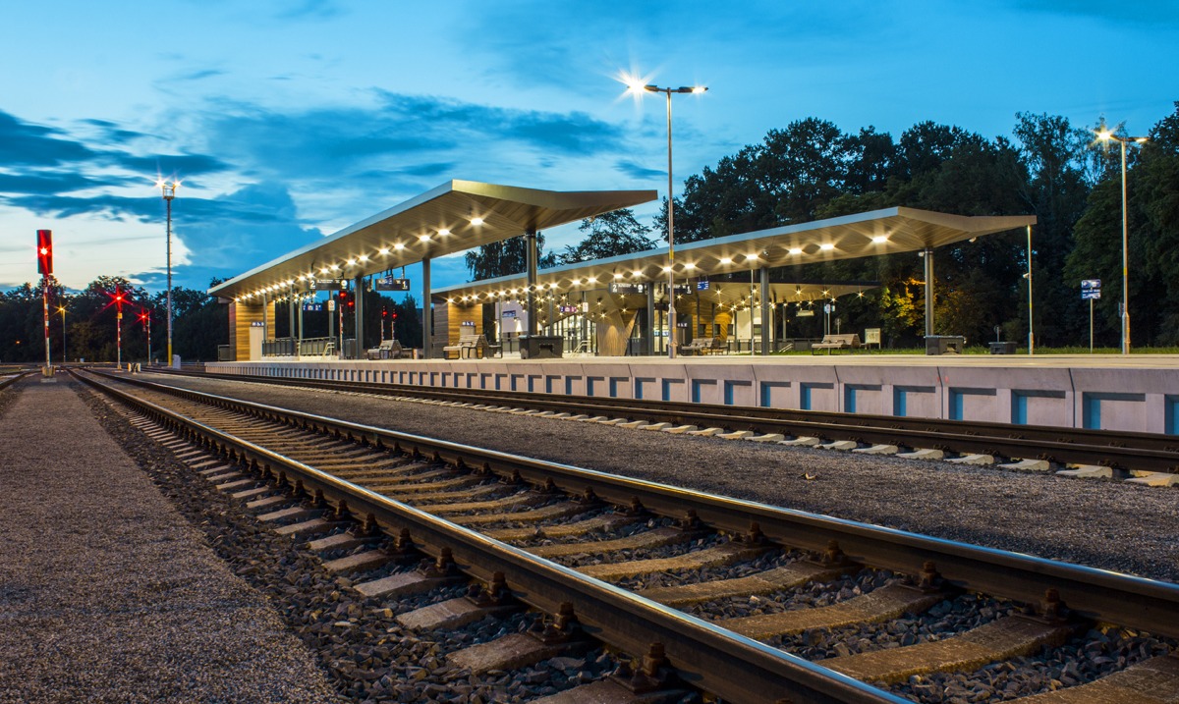
Cena za použití přístupových komunikací pro cestující ve vlaku osobní dopravy
Notes:
Cena za použití přístupových komunikací pro cestující ve vlaku osobní dopravy

Slide 7
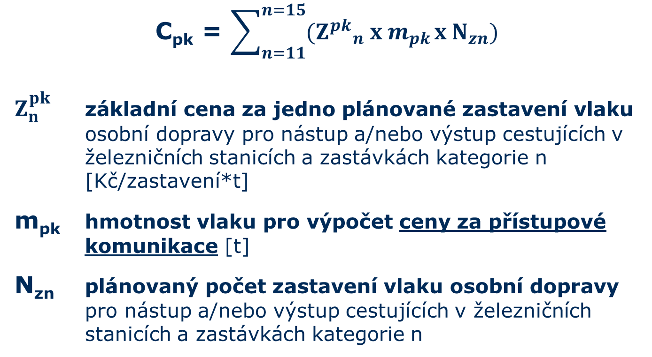
Cena za použití přístupových komunikací pro cestující ve vlaku osobní dopravy
C_{pk} = $\sum_{n=11}^{n=15}{({Z^{pk}}_{n} x m_{pk} x N_{zn}) }$
$Z_{n}^{pk}$ základní cena za jedno plánované zastavení vlaku osobní dopravy pro nástup a/nebo výstup cestujících v železničních stanicích a zastávkách kategorie n [Kč/zastavení*t]
m_{pk} hmotnost vlaku pro výpočet ceny za přístupové komunikace [t]
N_{zn} plánovaný počet zastavení vlaku osobní dopravy pro nástup a/nebo výstup cestujících v železničních stanicích a zastávkách kategorie n
Notes:
Cena za použití přístupových komunikací pro cestující ve vlaku osobní dopravy

Slide 8
Cena za použití dráhy jízdou vlaku
Notes:
Cena za použití dráhy jízdou vlaku

Slide 9
Cena za použití dráhy jízdou vlaku
Notes:
Cena za použití dráhy jízdou vlaku

Slide 10
Výkony na síti SŽ
Notes:
Výkony na síti SŽ

Slide 11
Výkony na síti SŽ vlkm
Notes:
Výkony na síti SŽ hrtkm

Slide 12
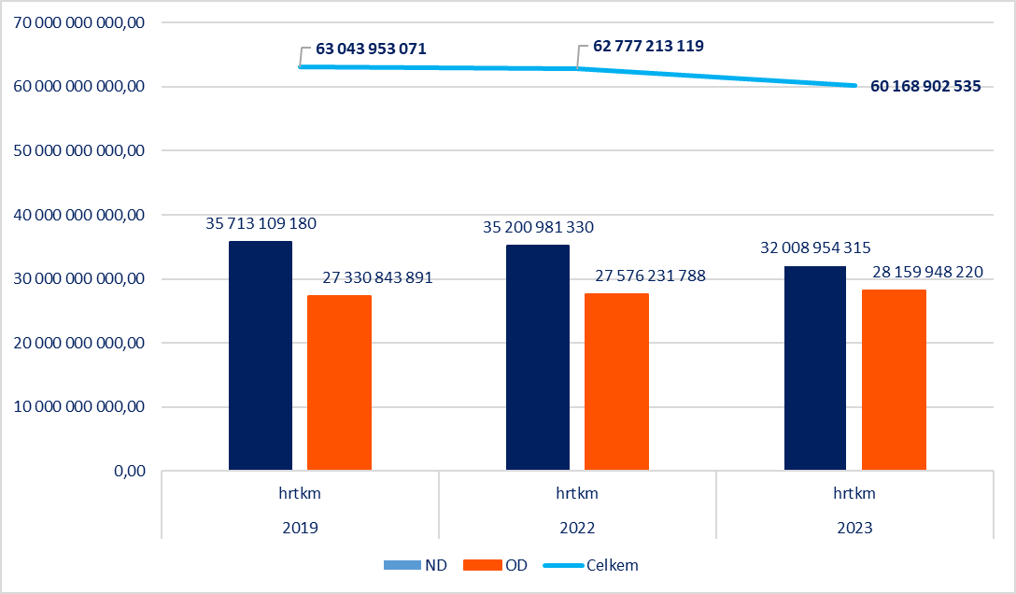
Výkony na síti SŽ hrtkm
Notes:
Výkony na síti SŽ hrtkm

Slide 13
Výkony na hraničních přechodech s Polskou republikou
Notes:
Výkony na hraniční přechody s Polskou republikou

Slide 14
Počet vlaků na vybraných hraničních přechodech s Polskou republikou (2019, 2022 a 2023)
Notes:
Výkony na vybraných hraničních přechodech s Polskou republikou (2019, 2022 a 2023) vlkm

Slide 15
Výkony na vybraných hraničních přechodech s Polskou republikou (2019, 2022 a 2023) hrtkm
Notes:
Výkony na vybraných hraničních přechodech s Polskou republikou (2019, 2022 a 2023) hrtkm

Slide 16
Děkuji za pozornost
Zpoplatnění užití dráhy
  Ing. Martin Havránek
    vedoucí oddělení
© Správa železnic, státní organizace
Dlážděná 1003/7, 110 00 Praha 1
spravazeleznic.cz

